Slide 1
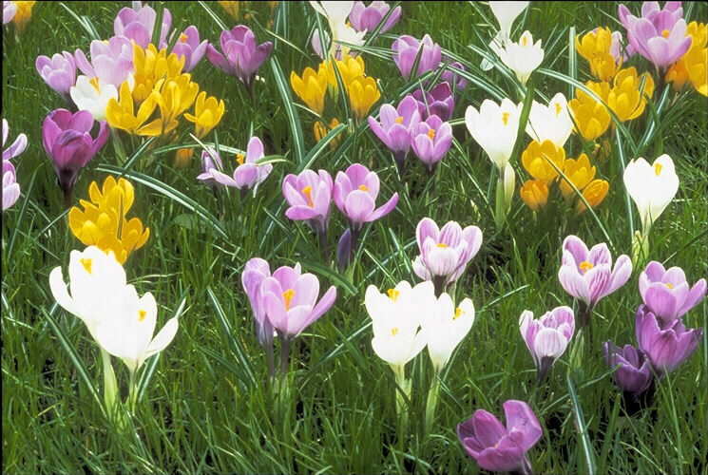
PHÁT TRIỂN NGÔN NGỮ
Chủ đề:THẾ GIỚI ĐỘNG VẬT
Con chim chiền chiện

Slide 2
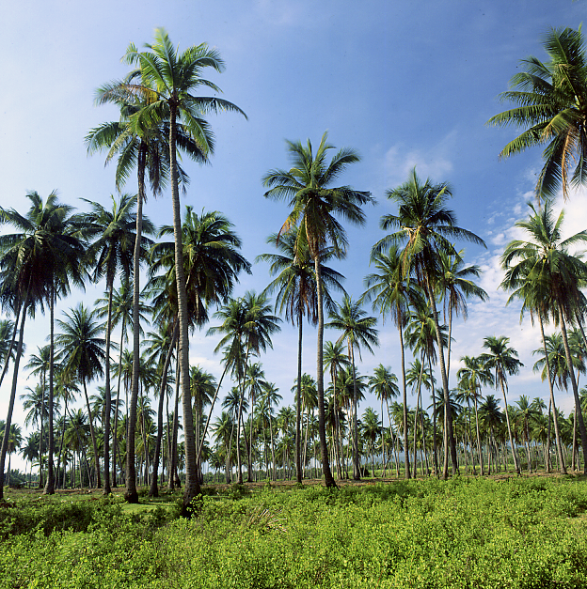


  Con chim chiền chiện
  Bay vút vút cao
  Lòng đầy yêu mến
  Khúc hát ngọt ngào

Slide 3
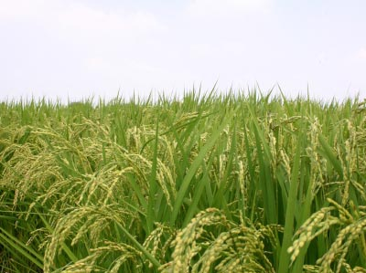
Chim bay chim sà
Lúa đầy bụng sữa

Slide 4
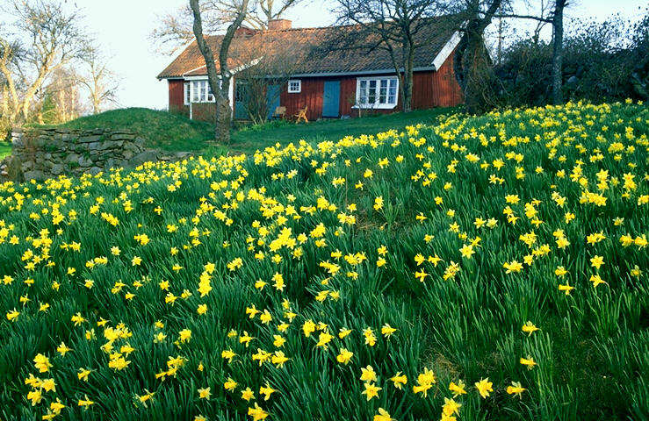

Đồng quê chan chưa
Những lời chim ca

Slide 5
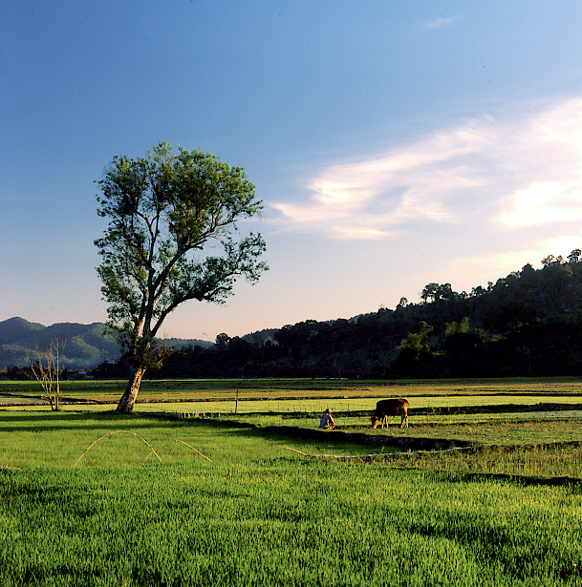
Bay cao, cao vút
Chim biến mất rồi
Chỉ còn tiếng hót
Làm xanh da trời

Slide 6



Trích dẫn - giảng giải :

Slide 7
  Con chim chiền chiện
  Bay vút vút cao
  Lòng đầy yêu mến
  Khúc hát ngọt ngào

Slide 8
Chim bay chim sà
Lúa đầy bụng sữa
Chim bay chim sà
Lúa tròn bụng sữa

Slide 9
Đồng quê chan chưa
Những lời chim ca

Slide 10
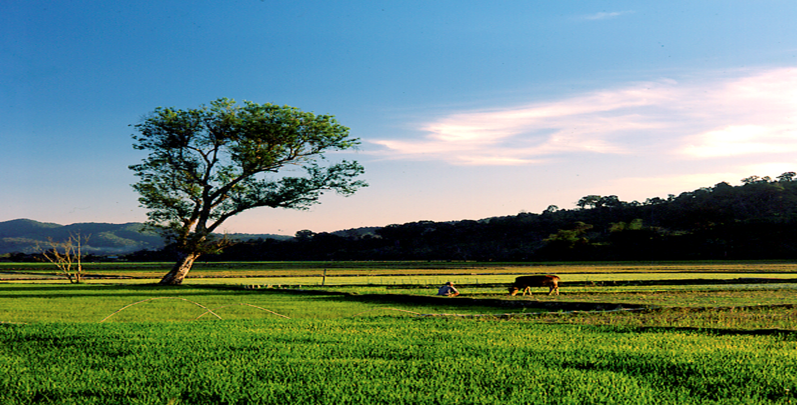


Bay cao, cao vút
Chim biến mất rồi
Chỉ còn tiếng hót
Làm xanh da trời

Slide 11
Đàm thoại:
- Cô vừa đọc bài thơ gì? Do ai sáng tác?
- Con chim gì được nói đến trong bài thơ?
+ Con chim chiền chiện nó thường bay như thế nào?
+ Giọng hót của chim chiền chiện như thế nào?
+ Con chim chiền chiện giúp ích gì cho con người?
+ Hình ảnh bầy chim khi bay như thế nào?
+ Nhờ có chim chiền chiện bắt sâu nên cây lúa như thế nào?
@ Giáo dục

